Slide 1
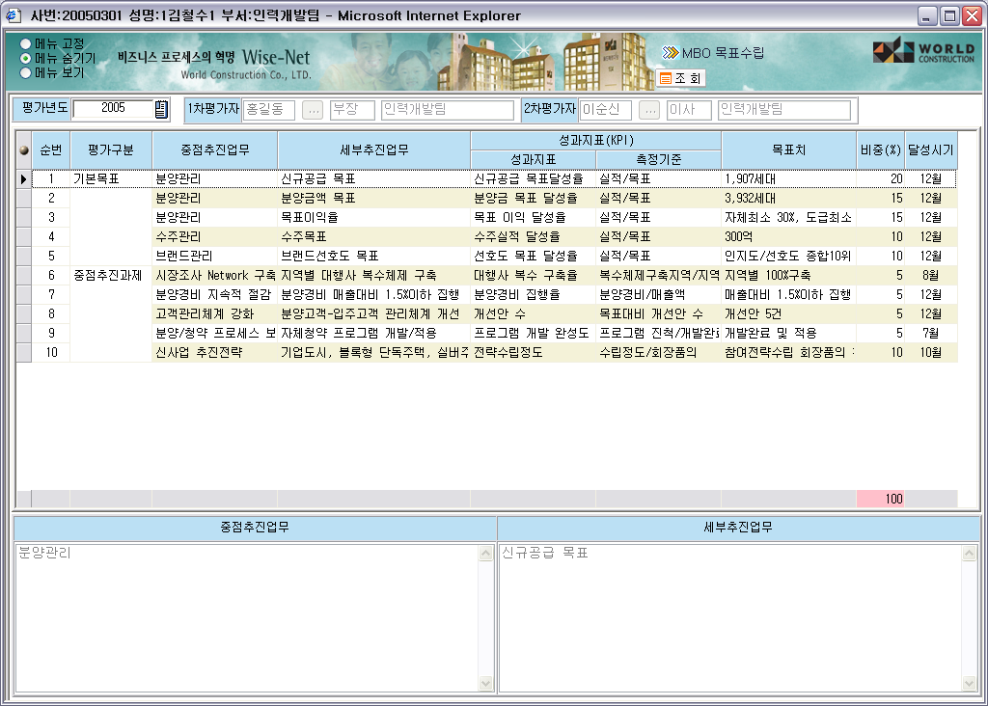
MBO 목표수립
개요
- 년간 MBO 목표를 수립합니다.
① 평가년도를 입력합니다.
② 1차평가자와 2차평가자가 자동으로 셋팅됩니다
③ 셋팅이 잘못되었거나 안 되었을 경우에는 찾기 버튼을 클릭하여 사원찾기 팝업 창에서 1차평가자와 2차평가자를 정확
하게 작성합니다.
④ 메뉴에서 추가버튼을 클릭하여 항목을 선택하거나 작성합니다.
⑤ 중점추진업무나 세부추진업무의 내용이 많으면 하단의 창에 각각 작성합니다.
⑥ 비중은 반드시 100%가 되도록 작성합니다.
⑦ 작성이 완료 되었으면 저장버튼을 클릭하여 저장합니다.
⑧ 목표 수립이 완료 되었으면 제출 버튼을 클릭하여 1차평가자에게 제출을 합니다.

